Slide 1
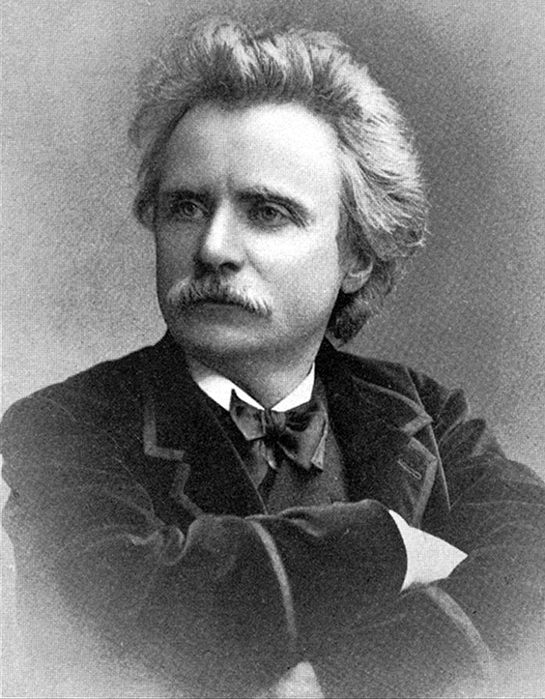
Э́двард Хагеруп Григ 1843 - 1907

Slide 2
Творчество Э.Грига
Норвержский композитор периода романтизма, музыкальный деятель, пианист, дирижёр. Творчество Грига формировалось под воздействием норвежской народной культуры.
Среди самых известных произведений Грига — две сюиты из музыки к драме Генрика Ибсена
«Пер Гюнт», концерт для фортепиано с оркестром, скрипичные сонаты.
Основное внимание Григ уделял песням и романсам, которых опубликовал более 600. Ещё около двадцати его пьес изданы посмертно. Вокальные сочинения Грига написаны на слова датских и норвежских, иногда немецких поэтов

Slide 3
«Утро» -это пьеса-пейзаж
Мелодия, напоминает пастуший наигрыш, спокойная и светлая, передаёт краски рассвета,. В ней ощущается состояние покоя и безмятежности. Музыка рисует картину постепенного пробуждения природы – солнце, нежное щебетание птиц, шелест ветра в листве, журчание прозрачного родника.
Тембры духовых инструментов - флейты и гобоя, которые солируют в пьесе, - напоминают звучание пастушьей свирели.
Растёт звучность от совсем тихой мелодии к очень громкой, в музыку включаются все новые инструменты. Звучание становится мощным и ярким. Особенно красочна середина пьесы. Будто под лучами восходящего солнца из предутренней мглы все ярче проступают очертания и цвета предметов.
Так возникает в музыке картина рассвета. Затем звучность постепенно ослабевает, становясь вновь ясной и прозрачной. В последний раз пропела мелодию флейта, затихли аккорды.
Пьеса «Утро» - не только картина природы. Музыка никогда не ограничивается изображением каких-либо явлений жизни. Всегда в ней выражены чувства человека, его мысли и переживания. И в этой пьесе передано пробуждение восторга в душе человека, его восхищение красотой природы.

Slide 4
«Утро» -это пьеса-пейзаж

Slide 5
«В пещере Горного короля»
Слушая эту музыку, можно представить, как мы попадаем в царство троллей - фантастических злых существ. В тронном зале собираются придворные горного короля – тролли, кобольды, гномы.
Музыка Грига образно и ярко рисует фантастическое шествие этих существ.
В пьесе звучит всего одна тема в характере марша. Она несколько раз повторяется, оставаясь практически неизменной, с небольшими добавлениями- вариациями. После тихого загадочного вступления валторны начинается тема троллей. Она звучит очень-очень тихо, настороженно и невесомо. Легкие подёргивания струн скрипок и альтов, в низком регистре, изображают крадущиеся шаги троллей. Музыка фантастична, загадочна, таинственна и даже немного страшная.
Постепенно мелодия переносится все выше, появляется некоторая суетливость. Громкость усиливается. Вступает весь оркестр. Ускоряется темп – к концу он становится очень быстрым. И, кажется, будто сказочные обитатели пещеры, точно подгоняемые неведомой силой, завертелись в стремительном вихре.
Внезапно все прерывается. Ещё дважды мелодия пытается возобновить свой неукротимый бег. Но настойчивые аккорды, словно повелительные жесты пещерного владыки, прекращают шествие. Мираж сказочной картины мгновенно исчезает.

Slide 6
«В пещере Горного короля»

Slide 7
«Шествие гномов»
Гномы – маленькие бородатые существа, обитающие глубоко под землёй, в горах, лесу. В недрах земли они хранят несметные сокровища – золото и драгоценные камни.
Несмотря на малый рост, гномы наделены сверхъестественной силой. Они могут выковать волшебные кольца и мечи.
Гномы умеют колдовать. Их колдовство бывает добрым и безобидным. Но если гномы рассердятся, то непременно отомстят обидчику. Слушая эту музыку, мне кажется, что Григ изобразил в ней злых гномов. Потому что музыка таинственная, иногда страшная, даже злая.
Марш – это слово французское, и переводится как «шествие». Пьеса Э. Грига написана в жанре марша.
Марш необычный, сказочный. Слышны внезапные, неожиданные акценты, прыжки, ужимки, будто гномы прихрамывают, ковыляют, даже подтанцовывают. А если прислушаться внимательнее, эта музыка похожа не только на марш, но и на фантастический танец.

Slide 8
«Шествие гномов»
Пьеса состоит из трёх частей. Первая и заключительная части пьесы по звучанию совпадают, в них изображается причудливый марш гномов, которые двигаются пёстрой, шумной толпой, прыгая и приплясывая на ходу. Постепенно шум и свист умолкают, шествие удаляется, последние гномы исчезают...
А средняя значительно отличается от них. Здесь характер музыки резко меняется: звучит мягкая, спокойная, по-народному простая и выразительная мелодия.
Нежный, лирический напев этой сельской песни напоминает в нашем воображении картины норвежской природы: чистое, как кристалл, горное озеро, скалы, отражённые в его холодных водах, прибрежный тёмный еловый бор.
Заключительная часть пьесы является повторением первой . Исчезает картина норвежского пейзажа, снова музыка воссоздаёт фантастический танец-шествие гномов. И на этот раз шествие постепенно приближается, музыка становится громче и громче, слышится шум, топот, свист... - но потом всё постепенно успокаивается и стихает: гномы удаляются и, наконец, совсем скрываются вдали...
В конце пьесы, когда звучность затихает, гномы удаляются, внезапно раздаются два громких, сердитых возгласа, Жёсткие, угрожающие аккорды заканчивают эту сказочную пьесу.

Slide 9
«Шествие гномов»

Slide 10
Спасибо за внимание!

